Slide 1




CAP40
Instruction compte courant
  15/07/2019

Slide 2
Sommaire
Habilitations
Débranchements
Instruction d’un compte courant
Signature et passage en gestion
Document interne

Slide 3

Habilitations

Slide 4
Habilitations
CAP40
Une nouvelle habilitation a été créée : CAP40.
Voici les différents niveaux d'habilitation existants :
  100 : consultation
  200 : création / mise à jour
  900 : administration MOE
  950 : administration MOA
CP-A-VUE
En complément de l'habilitation CAP40 qui permet de venir utiliser l'applicatif, un niveau d'habilitation CP-A-VUE est nécessaire pour pouvoir passer en gestion des comptes.

Slide 5
Débranchements

Slide 6
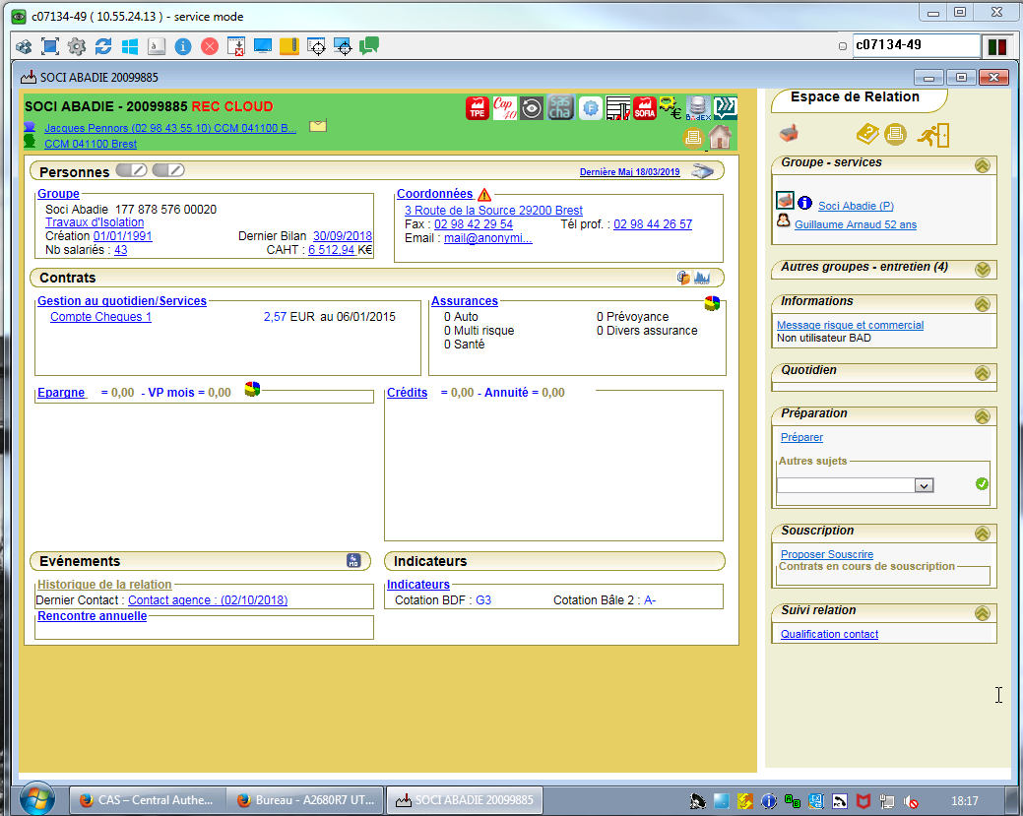

Débranchement
Poste de travail : synthèse active
L’icône CAP40 redirige vers la synthèse CAP40

Slide 7
Etapes
Instruction
Compte Courant

Slide 8
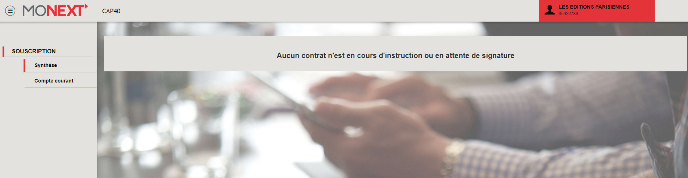
Etapes - Instruction compte courant (1/6)
Accès
Cliquer sur le sous-menu « Compte courant » pour débuter l’instruction du compte

Slide 9
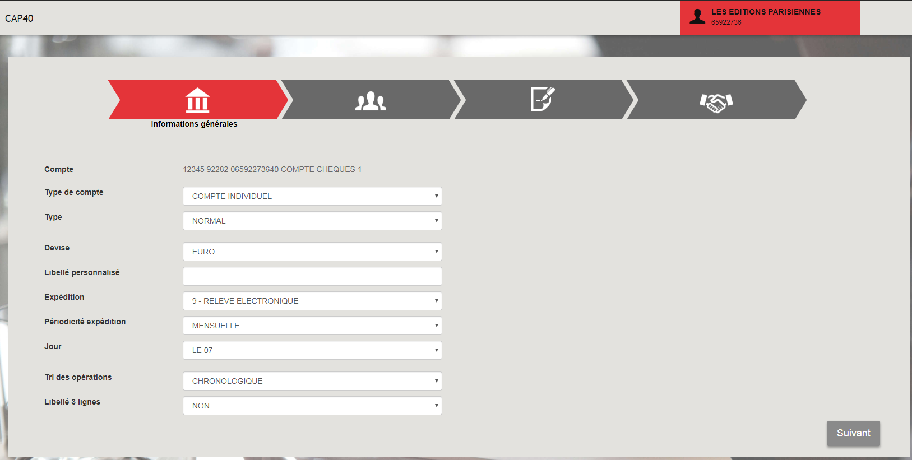
Etapes - Instruction compte courant (2/6)
Informations générales
Renseigner les caractéristiques du compte :
  ajout d’un libellé personnalisé (facultatif)
  autre périodicité d’expédition des relevés
  Tri des opérations
  Libellé 3 lignes
Cliquer sur Suivant

Slide 10
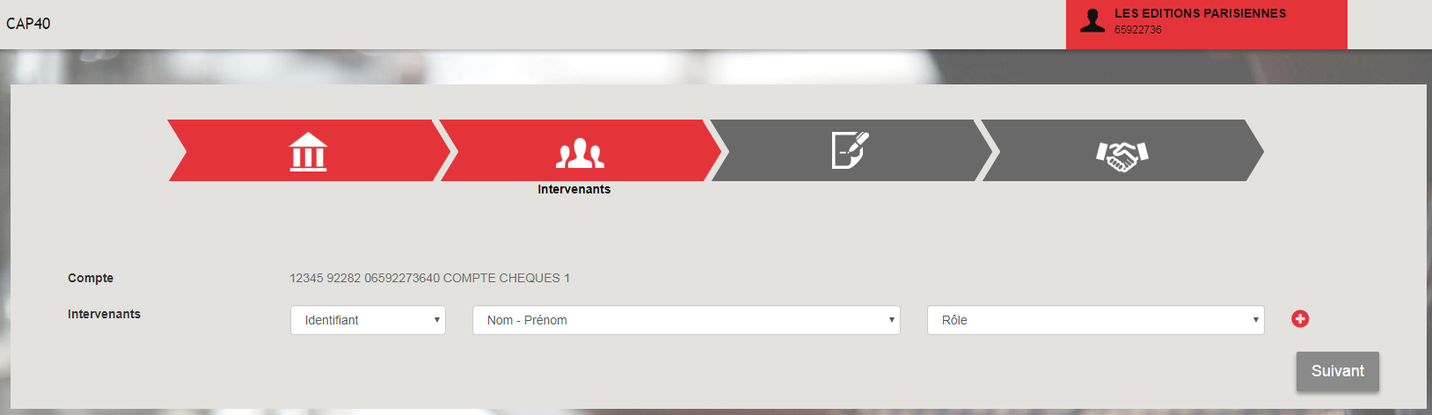

Etapes - Instruction compte courant (3/6)
Intervenants
Après avoir sélectionné la personne physique et son rôle, il faut cliquer sur le « + » pour l’ajouter dans la liste des intervenants.
Restitution des Dirigeants Opérationnels et Dirigeants Statutaires renseignés dans Topaze Personne
Unique rôle possible : Mandataire
Il faut renseigner un mandataire a minima.
Cliquer sur Suivant

Slide 11
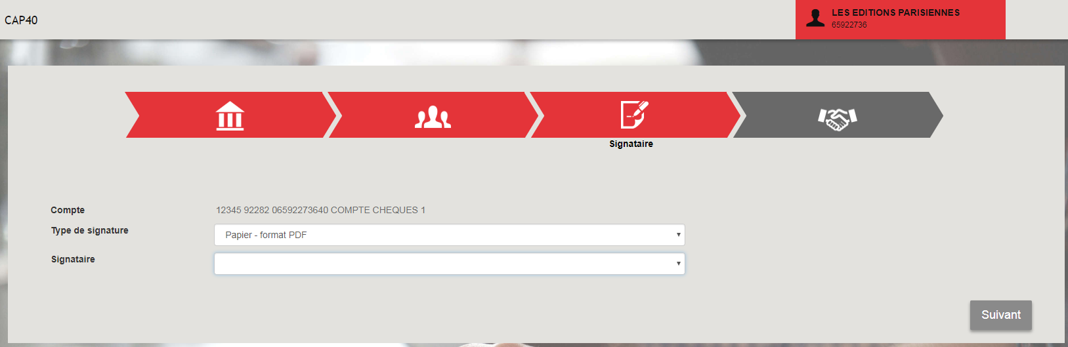
Etapes - Instruction compte courant (4/6)
Signataire
Choix du type de signature
Choix du signataire : restitution des Dirigeants Opérationnels et Dirigeants Statutaires renseignés dans Topaze Personne

Slide 12
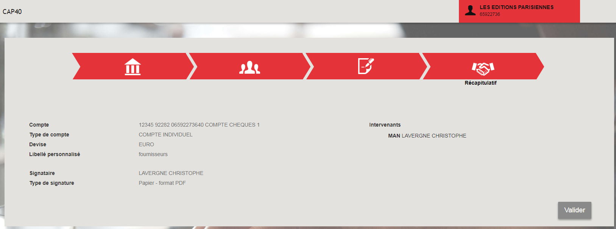
Etapes - Instruction compte courant (5/6)
Récapitulatif
Au clic sur Valider, on réalise le contrôle de complétude des données puis on enregistre la simulation dans Topaze Contrats Simulés. Cela permet de temporiser le temps de réceptionner la signature du client.

Slide 13
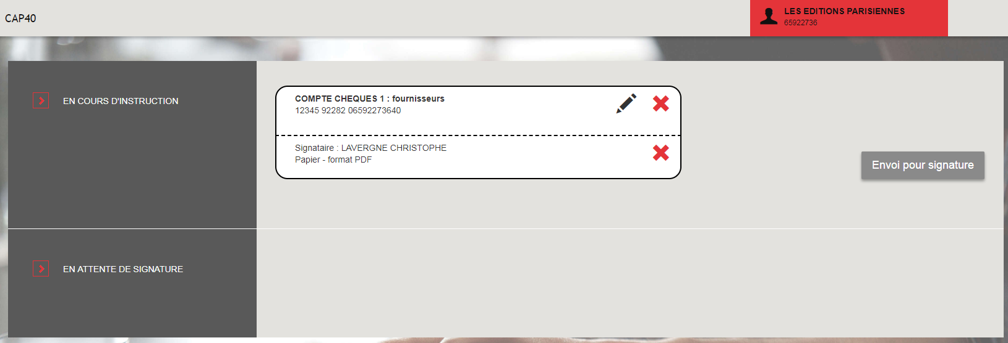
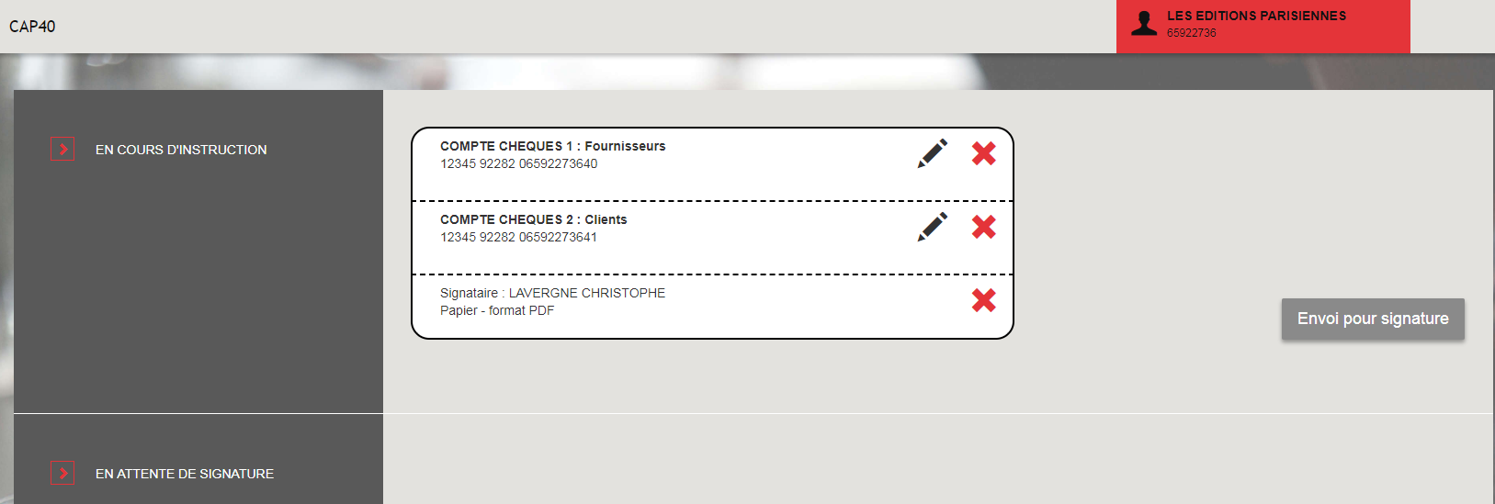
Etapes - Instruction compte courant (6/6)
Contrat en cours d’instruction
Au clic sur Valider du récapitulatif si tous les contrôles sont OK, on arrive sur l’écran de synthèse.
Sur un contrat en cours d’instruction, l’utilisateur peut :
  Modifier la simulation (crayon)
  Supprimer la simulation (croix)
Si plusieurs contrats sont instruits avec le même signataire et le même type de signature, ils seront alors regroupés par liasse :

Slide 14
Signature et passage en gestion

Slide 15
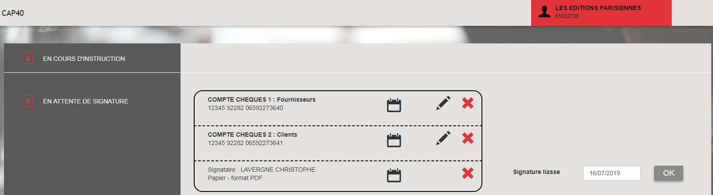
Envoi pour signature
Contrat en attente de signature
Au clic sur « Envoi pour signature », les actions vont dépendre du type de signature choisi.
  Signature papier – impression : le contrat s’imprime en 2 exemplaires sur l’imprimante
  Signature papier – PDF : le contrat s’ouvre en PDF
La liasse de contrat bascule en attente de signature dans CAP40 avec zone pour saisie de la date de signature

Slide 16
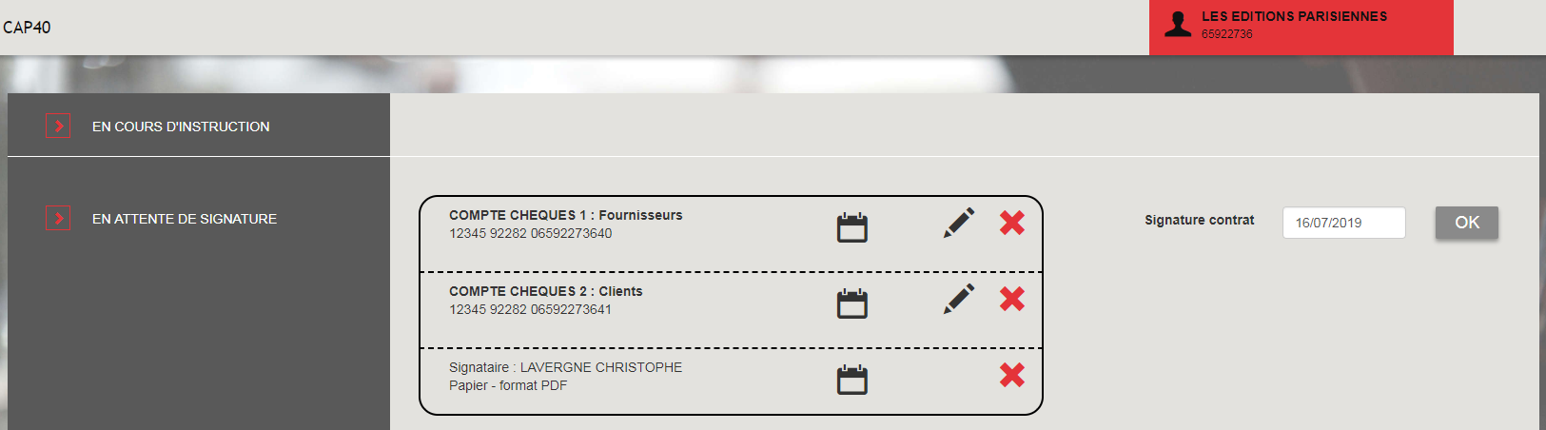
Passage en gestion
Signature papier
A réception des documents signés, l’utilisateur vient saisir la date de signature au niveau de la liasse ou du contrat. Après avoir cliqué sur OK, le(s) contrat(s) est(sont) passé(s) en gestion.
possibilité de ne signer qu’un des contrats de la liasse en cliquant sur le calendrier sur la ligne concernée ou l’ensemble de la liasse (affichage par défaut)

